Slide 1
Реттеушінің сигналдары

Slide 2
Реттеуші - жолдағы жүрісті басқару бойынша реттеу іс-әрекеттерін орындауға уәкілетті, тиісті куәлігі мен жабдығы (нысандық киімі немесе айырым белгісі — қолына тағатын байлауышы, ала таяғы, қызыл белгісі не жарық шағылыстырғыш дискісі, қызыл шам немесе жалаушасы) бар, тәуліктің кез келген уақытында танылатын және көрінетін ішкі істер органдарының, әскери полиция қызметкері немесе жол-коменданттық бөлімшенің әскери қызметшісі, Қазақстан Республикасы Инвестициялар және даму министрлігі көліктік бақылау органдарының (бұдан әрі - көліктік бақылау органдары) қызметкері, жол-пайдалану қызметінің қызметкері, теміржол өткеліндегі, паром өтпесіндегі кезекші;

Slide 3
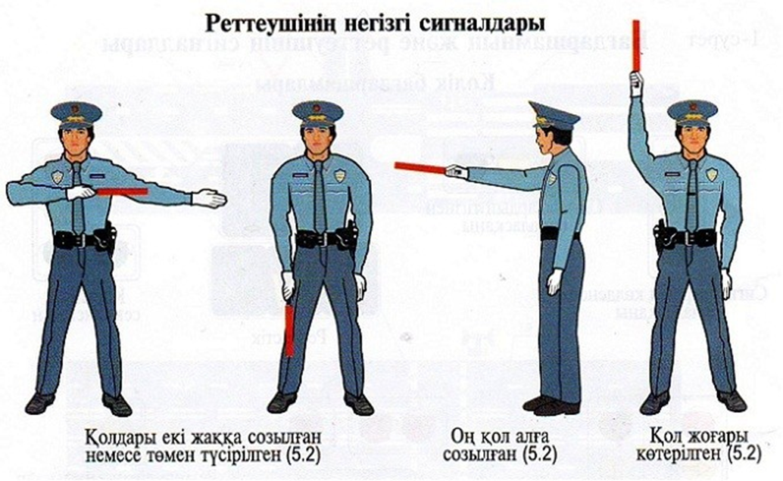
10. Оның денесі мен қолдарының, оның ішінде мынадай мәндерді білдіретін таяқшамен жасаған қимылдары, реттеушінің сигналы болып табылады:

Slide 4
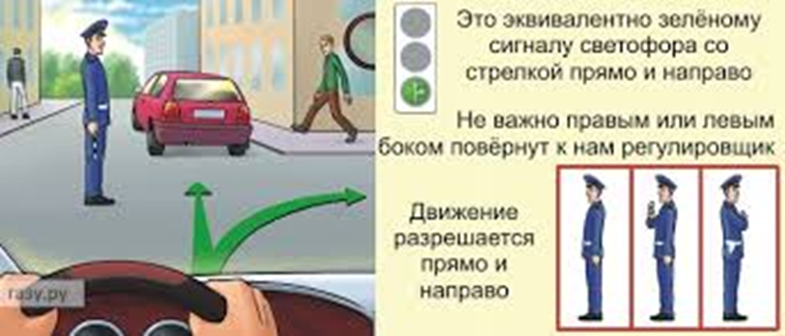
1) қолдары екі жаққа созылған немесе төмен түсірілген: сол және оң бүйір жақтарынан - трамвайға тіке, рельссіз көлік құралдарына тіке және оңға жүруге рұқсат етіледі, жаяу жүргіншілерге жолдың жүру бөлігін кесіп өтуге рұқсат етіледі; кеуде және арқа жағынан - барлық көлік құралдарының және жаяу жүргіншілердің жүруіне тыйым салынады;

Slide 5
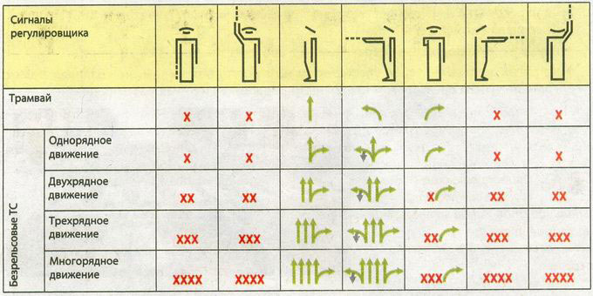
2) оң қол алға созылған: сол бүйір жақтан - трамвайға солға, рельссіз көлік құралдарына барлық бағыттарда жүруге рұқсат етіледі; кеуде жағынан - барлық көлік құралдарына тек қана оңға жүру рұқсат етіледі; оң бүйір және арқа жағынан - барлық көлік құралдарына жүруге тыйым салынады; жаяу жүргіншілерге жолдың жүру бөлігін кесіп өтуге реттеушінің арт жағынан рұқсат етіледі.

Slide 6
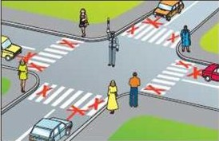
3) қол жоғары көтерілген: осы бөлімнің 14-тармағында көзделген жағдайлардан басқа барлық көлік құралдары мен жаяу жүргіншілердің барлық бағытта жүруіне тыйым салынады. Реттеуші қол қимылдарымен жүргізушілерге және жаяу жүргіншілерге түсінікті басқа да сигналдар беруі мүмкін. Сигналдар жақсы көрінуі үшін реттеуші таяқшаны немесе қызыл сигналы бар дискіні (жарық шағылыстырғышты) қолдануы мүмкін.

Slide 7
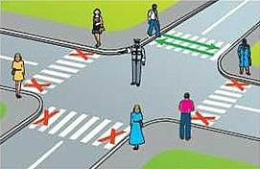
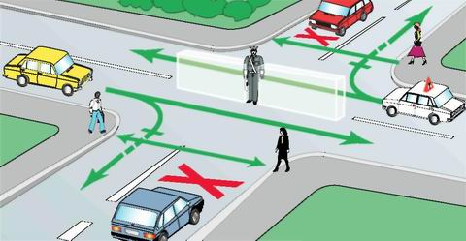

Slide 8
11. Көлік құралының тоқтауын талап ету дауыс күшейткіш құрылғысының көмегімен, ысқырып сигнал берумен бір мезгілде жүргізушіге түсінікті және орындалуы авариялық жағдай туғызбайтындай етіп дер кезінде берілуге тиіс көлік құралына бағытталған қол қимылымен немесе таяқшамен беріледі.
12. Ысқырықпен қосымша берілген сигнал жол жүрісіне қатысушылардың назарын аудару үшін беріледі.
13. Бағдаршамның (реверстіктен басқа) немесе реттеушінің тыйым салатын сигналы кезінде жүргізушілер тоқтау-сызығының (5.3.3-белгісінің) алдында, ал олар болмаған кезде: 1) жол қиылысында — жаяу жүргіншілер үшін кедергі тудырмай жолдың кесіп өтетін жүру бөлігінің алдында не Қағидалардың 13-бөлімі 8-тармағының талаптарын басшылыққа алады; 2) теміржол өтпесі алдында - Қағидалардың 15-бөлімі 4-тармағына сәйкес; 3) басқа жерлерде - жүруі рұқсат етілген көлік құралы мен жаяу жүргіншілерге кедергі туғызбай тоқтайды.

Slide 9
14. Реттеуші қолын көтерген немесе сары сигнал жанған кезде, егер бағдаршам сигнализациясының жұмыс режимі жасыл сигналдың тікелей сөнер алдындағы жыпылықтауын қамтамасыз етпейтін жағдайларда, шұғыл тежеуге жүгінбей тоқтата алмайтын жүргізушілерге осы бөлімнің 13-тармағында белгіленген жерлерде әрі қарай жүруге рұқсат етіледі. Реттеуші қолын көтерген немесе сары сигнал жанған кезде жолдың жүру бөлігінде келе жатқан жаяу жүргіншілер оны босатады, ал оған мүмкіндік болмаған кезде қарсы көлік легін бөлуші сызықта тоқтайды.

Slide 10
15. Жүргізушілер мен жаяу жүргіншілер, тіпті олар бағдаршам сигналына, жол белгілері немесе таңбаларының талаптарына қайшы келсе де, реттеушінің сигнал талаптары мен бұйрығын орындайды.
16. Теміржол өтпелерінде жыпылықтаған қызыл сигналмен бір мезгілде жол жүрісіне қатысушыларды қосымша ақпараттандыратын, өтпе арқылы жүруге тыйым салатын дыбыстық сигнал берілуі мүмкін.

